Slide 1

Survey Pasar “Coffee Shop”
Kelas Data Sains untuk Bisnis dan Perkantoran 02
Presented by
Punky Dita Amelia
Andi Illa Erviani Nensi

Slide 2
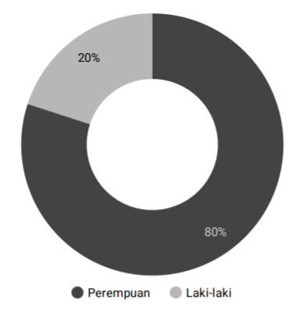
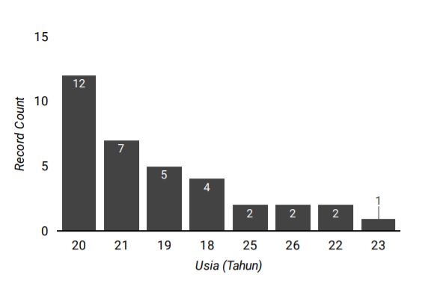
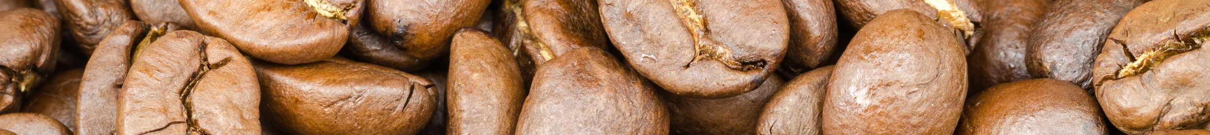
Jenis kelamin
Usia

Slide 3
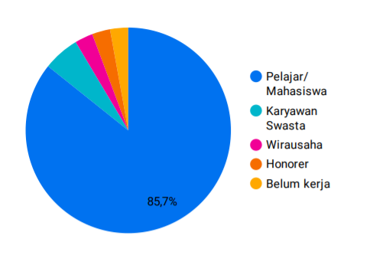
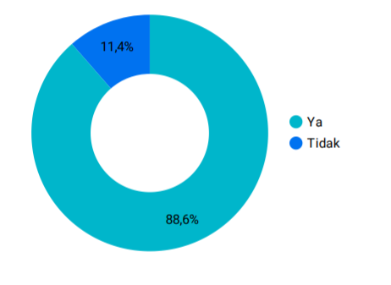
Apakah Anda pernah mengunjungi sebuah Coffee Shop?
Pekerjaan

Slide 4
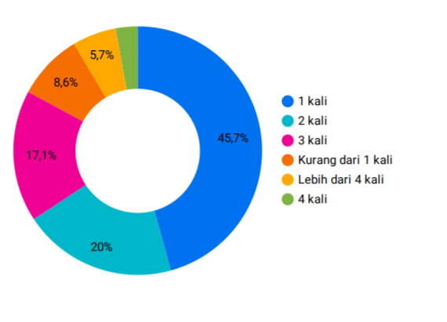
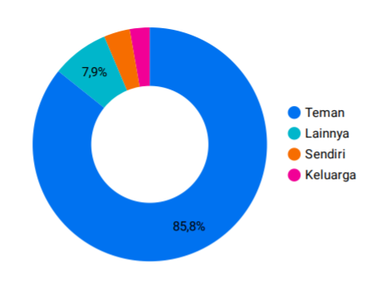
Seberapa sering Anda mengunjungi Coffee Shop dalam satu bulan?
Dengan siapa Anda biasanya mengunjungi Coffee Shop

Slide 5
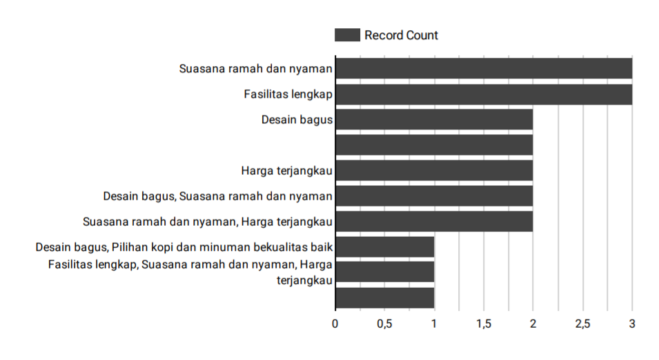
Apa yang membuat Anda sering mengunjungi Coffee Shop?

Slide 6
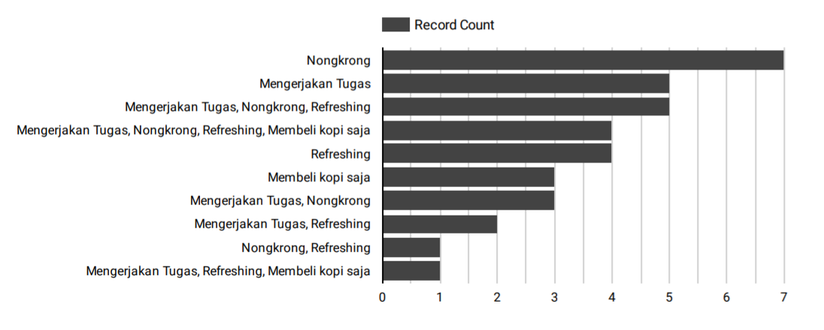
Untuk keperluan apa Anda mengunjungi Coffee Shop?

Slide 7
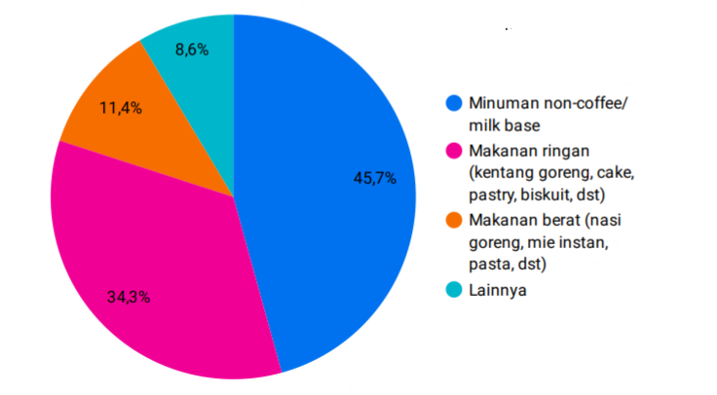
Menu apa yang biasa Anda pesan selain kopi?

Slide 8
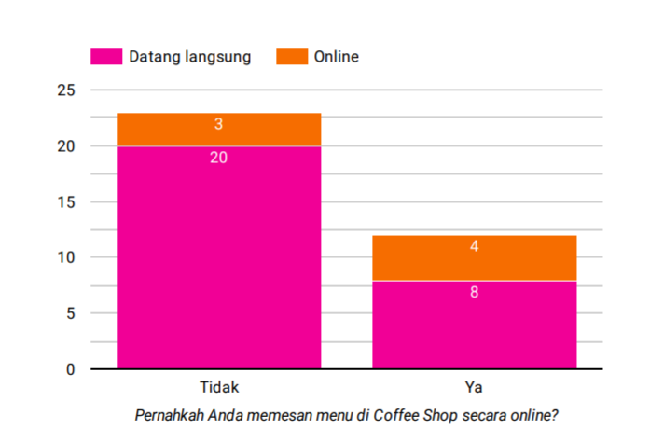
Pernahkah Anda memesan menu di Coffee Shop secara online dan metode pemesanan mana yang paling Anda sukai?
Dari data yang diperoleh dapat dilihat bahwa customer lebih memilih dalam mengunjungi Coffe Shop secara langsung. Dengan alasan bahwa produk yang dipesan bisa di request pada barista dan juga lebih dinikmati baik dari segi produk, interior ataupun suasana ketika berada pada Coffe Shop secara langsung. Selain itu, dengan mengunjungi Coffe Shop secara langsung, bisa bertemu dengan teman atau orang baru.

Slide 9
KESIMPULAN
Dari data kuesioner yang telah diperoleh dapat disimpulkan bahwa customer terbanyak Coffe Shop adalah seorang mahasiswa atau generasi milenial. Alasan customer mengunjungi coffe shop yaitu untuk mengerjakan tugas, nongkrong, menikmati produk secara langsung ataupun fasilitas yang telah disediakan. Beberapa customer menyukai dalam pemesanan online, tetapi lebih tertarik dengan mengujingi Coffe Shop secara langsung karena merasa lebih menikmati fassilitas yang disuguhkan. Pengunjung nyaman dengan karyawan yang ramah dan juga desain interior ruangan yang menarik. Dalam teknik pemasaran bisa lebih diprioritaskan kepada Mahasiswa, dengan hal tersebut mahasiswa dapat mengajak teman satu sama lain atau merekomendasikan coffe shop tersebut. Harapan customer adalah coffee shop memiliki fasilitas yang lengkap dan pelayanan yang nyaman untuk customer sehinggga tidak hanya datang menikmati menunya tetapi juga dapat menikmati tempat yg disediakan. Dari sistem pembayaran juga diharapkan bisa menggunakan e-wallet.

Slide 10

THANKS!

